Slide 1
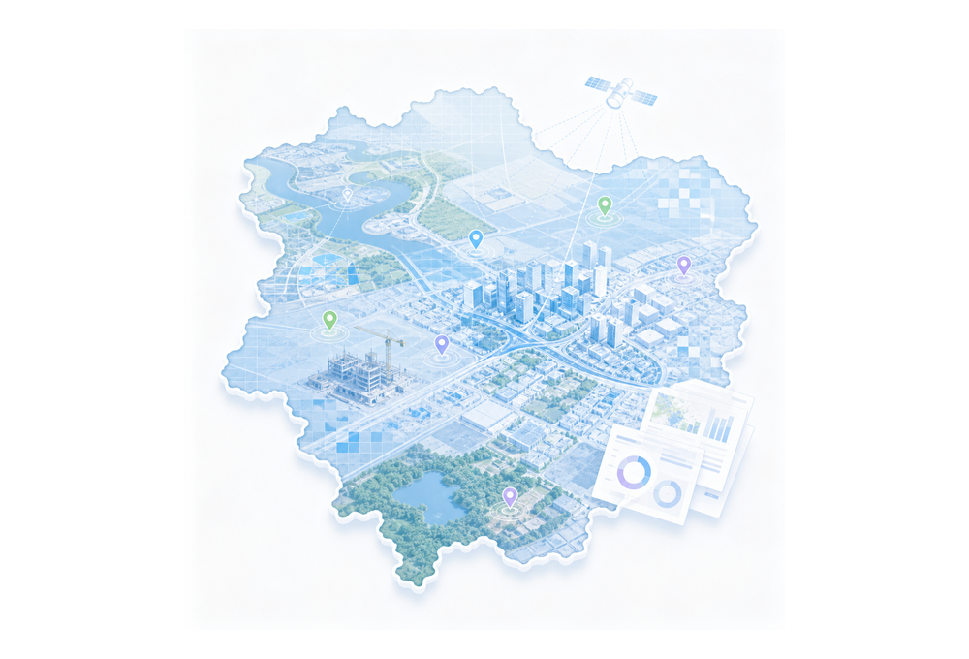
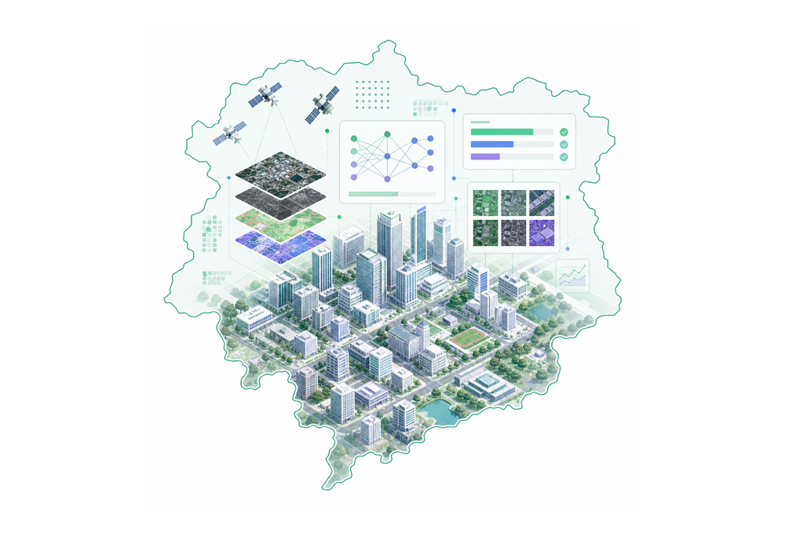
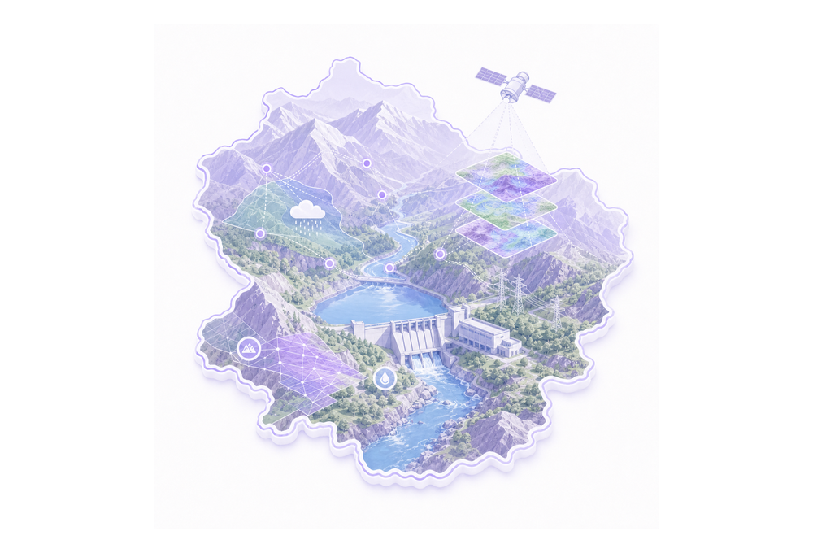
10
现有工程实践案例
玄女底座已围绕政府城市治理、复杂城市变化评测与水电站周边监测，形成面向真实区域的工程实践。
哈尔滨新区
海淀区
雅江区域
政府客户 · 城市治理
城市核心区 · 任务评测
水电站周边 · 安全监测
多专题持续监测与城市管理报告更新
复杂城市纹理下，对标国际地理嵌入能力
水电站周边态势监测与遥感分析报告

Slide 2
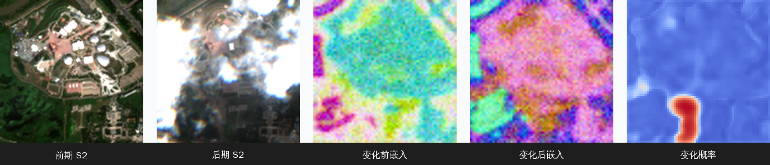
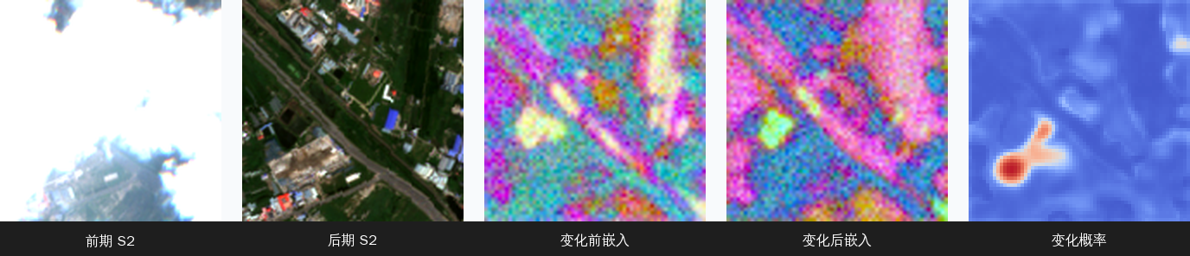
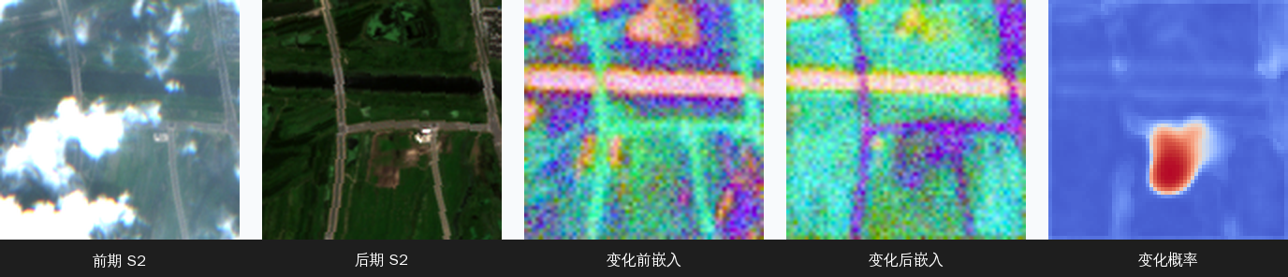
11
哈尔滨新区：有云遮挡，仍能识别变化区域
政府客户的真实难题
变化前 RGB
变化后 RGB
变化前嵌入
变化后嵌入
变化概率
云雾遮挡
云、雾、雪遮挡关键地物，城市治理仍需要连续、稳定的变化检测结果。
样例一
缺失模态下仍可推理
不依赖单张完美影像完成判断
跨模态保留变化信号
云雾遮挡
RGB 与嵌入共同支撑变化检测
减少人工重跑
样例二
影像质量波动不直接造成流程停摆
为什么能识别？
云雾遮挡
训练阶段融合多模态遥感数据；单一模态被云雾遮挡时，其他模态仍可补充约束。对比变化前后地理嵌入差异，即可识别真实变化区域。
样例三
玄女底座提高的是业务可用性：真实遥感数据不完美，但系统仍要稳定产出。

Slide 3
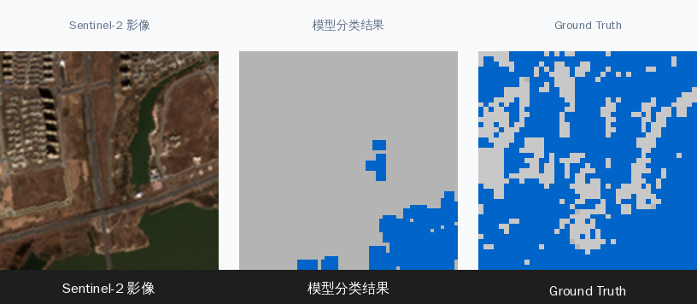
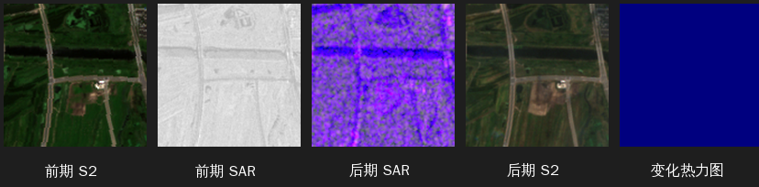
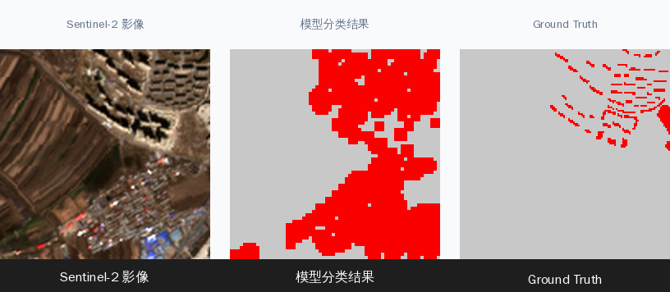
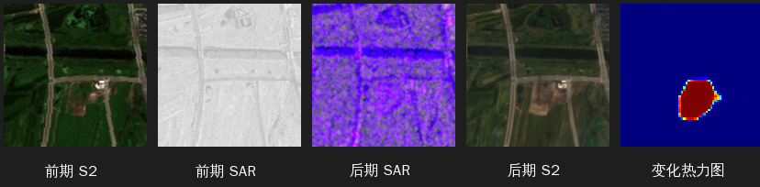
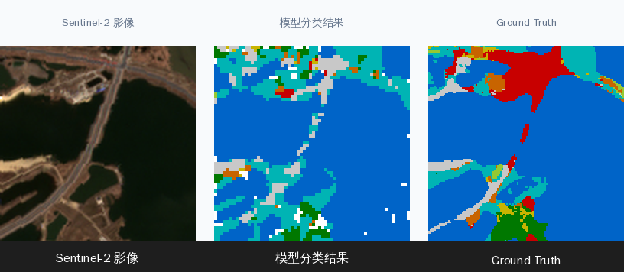
12
哈尔滨新区：同一套地理嵌入，复用到多类城市治理任务
政府客户的真实难题
旧标签复用后的新影像划分效果
城市治理不是单一模型问题，而是水体、建筑、地表、施工工地和耕地变化等多任务并行。
旧标签复用
水体识别
旧标签局部过时，也能提供可迁移监督
施工工地变化
一次表征，多次复用
同一区域嵌入可服务多类任务头
支持多类下游任务
建筑提取
从水体、建筑扩展到变化与分类任务
核心价值
从旧标签中学习稳定地物知识，在新影像上完成更贴近真实地物的划分。
耕地非农非粮
地表分类
旧标签不再只是一次性标注资产：玄女底座从旧标签中提取可迁移地物知识，并将同一套地理嵌入复用到水体、建筑、地表分类与变化检测等多类任务。

Slide 4
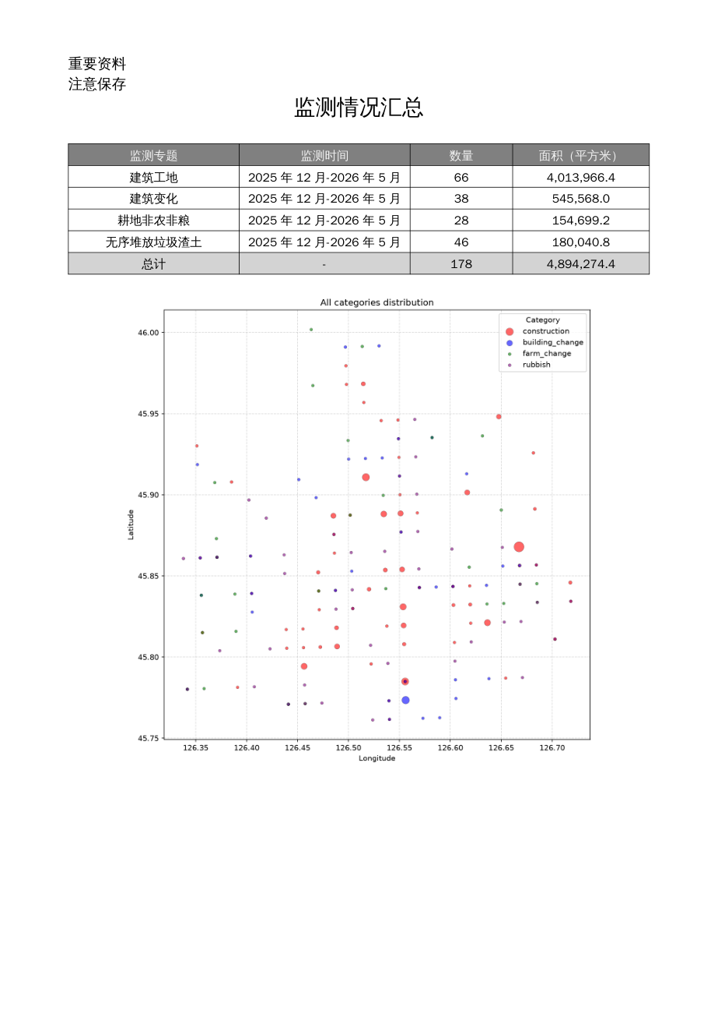
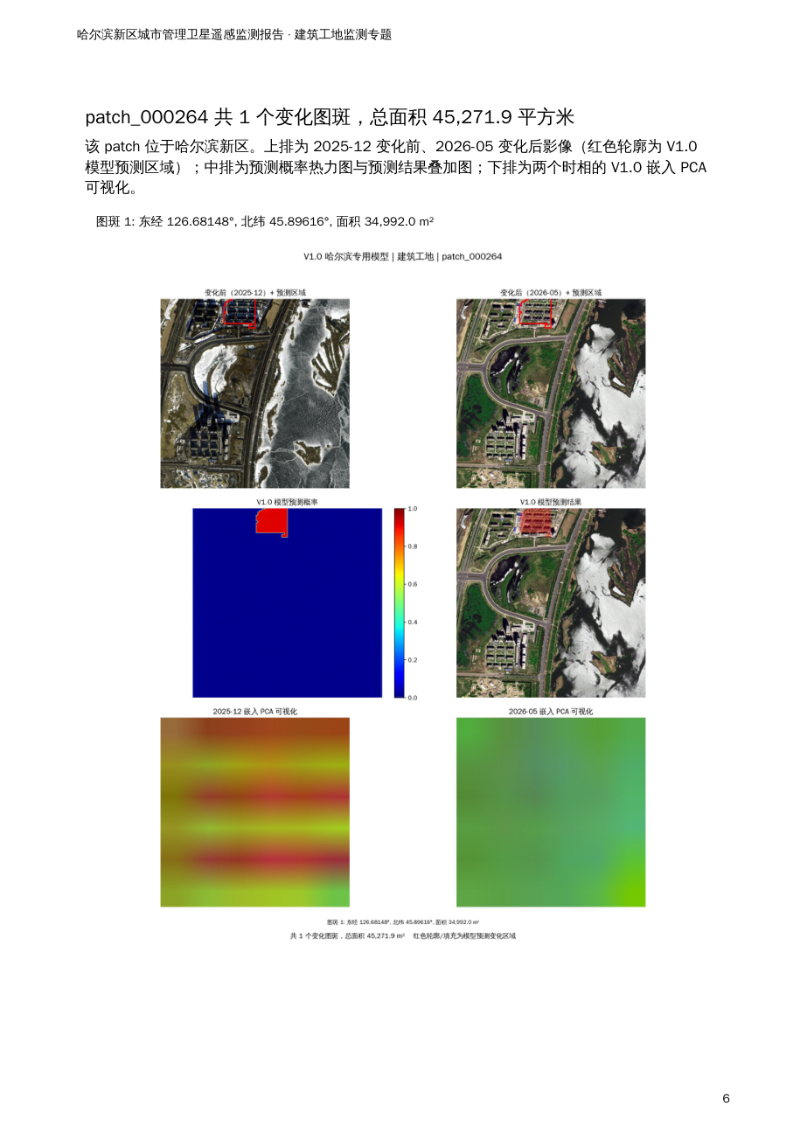
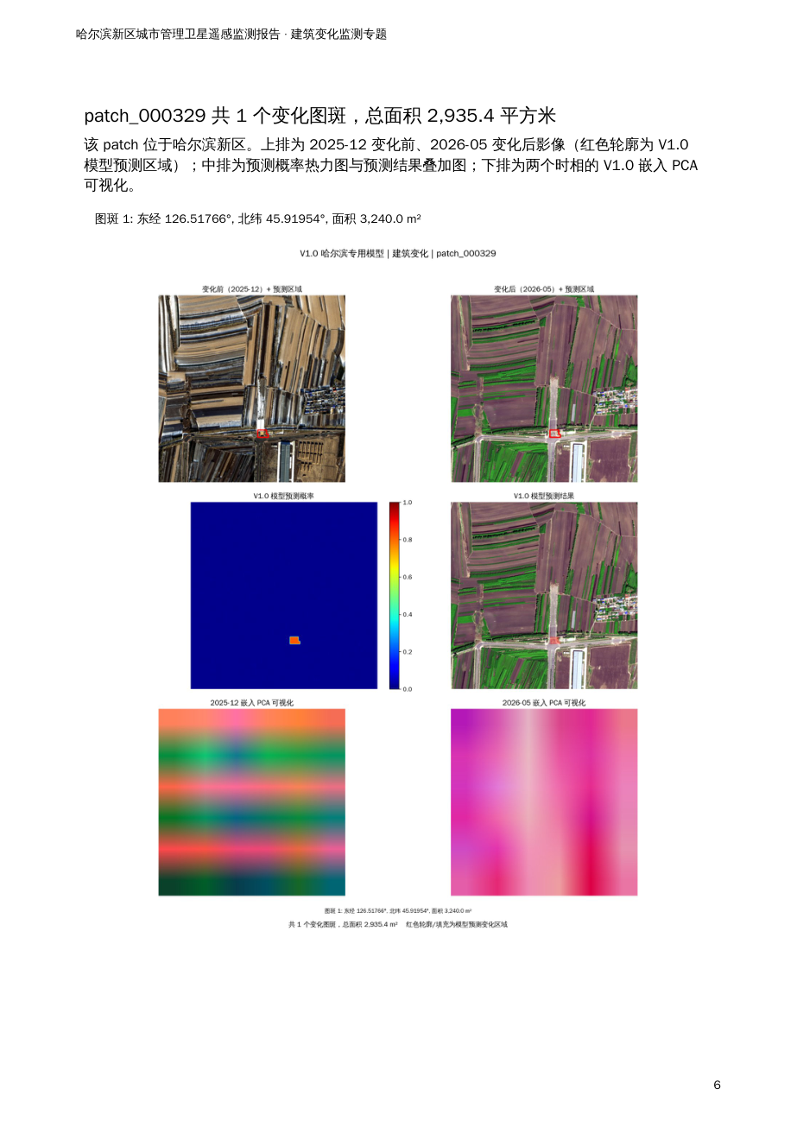
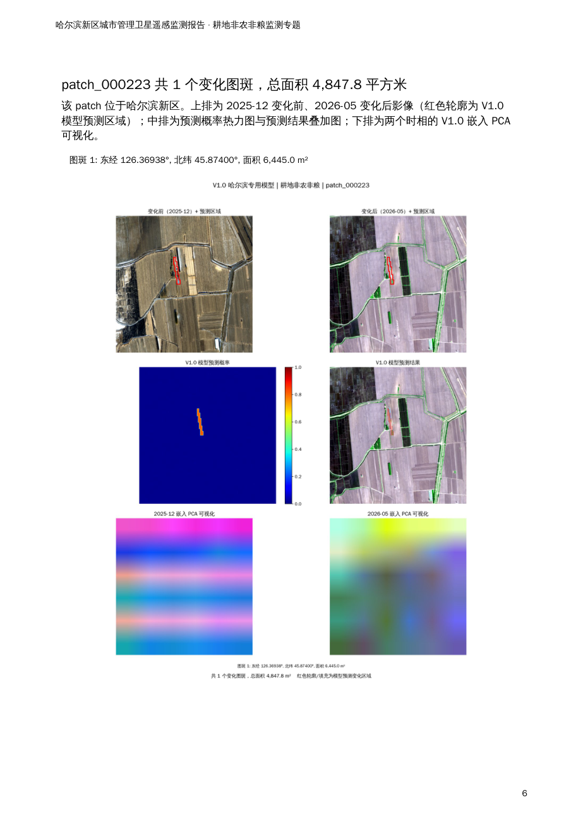
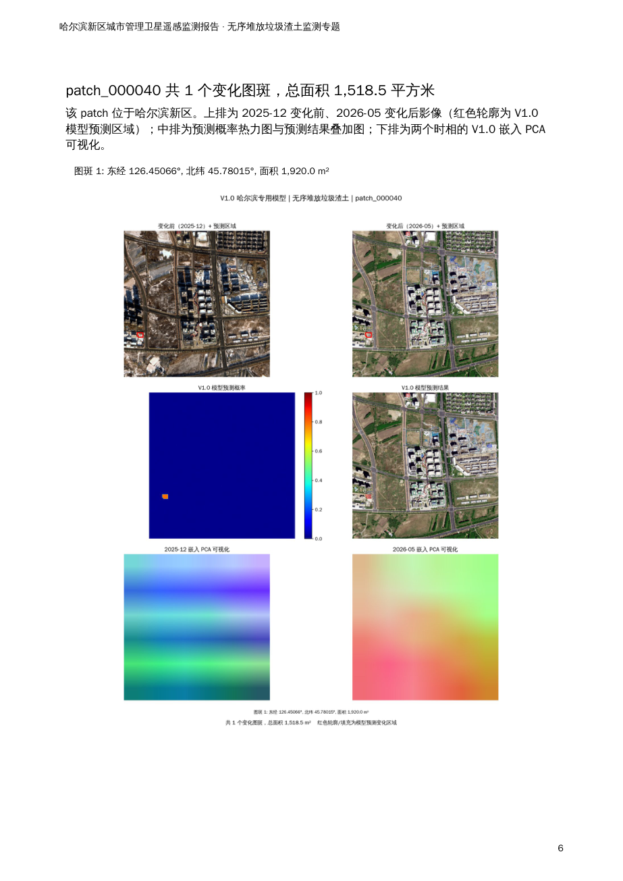
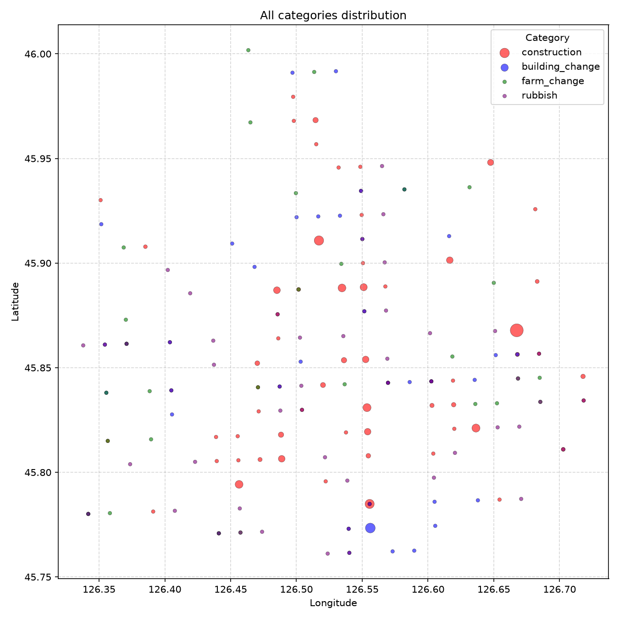
13
哈尔滨新区：从检测结果到政府可用报告
模型价值最终要落到交付：把变化检测、统计制图和业务解释组织成政府客户可阅读、可复核、可归档的报告。
用户旅程对比
自动生成报告样例
交付效率测算
传统人工流程
10-15 天 / 多人串行
以一次月度/周期监测报告为例，按遥感工程师、制图与报告撰写人力的保守估算。
接到任务
下载影像
预处理
0.5 天
1-2 天
1-2 天
10-15 天
4-6 万元
拆需求
等数据
配准清洗
传统交付周期
传统综合成本
审核归档
制图统计
人工解译
1-2 天
2-3 天
5-8 天
总报告
建筑工地
建筑变化
多轮返工
反复整理
逐图核查
0.5-1 天
千元级
玄女交付周期
玄女边际成本
玄女自动化流程
0.5-1 天 / 底座复用
选择任务
调用底座
自动统计
节省结果
5 分钟
自动推理
分钟级
低门槛
免重训
自动制图
报告生产从“项目制人力交付”变成“模型驱动的持续交付”。
↓
人工复核
生成报告
←
耕地非农非粮
垃圾渣土
点位分布
0.5 天
10 分钟
确认提交
自动成文
已生成 5 份专题报告，共 199 页，覆盖多类城市治理任务。
时间节省约 90%+，单次报告成本下降一个数量级。

Slide 5
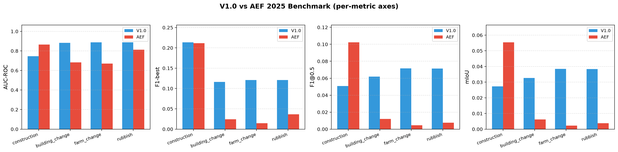
14
海淀区 Benchmark：多时序变化任务，玄女 V1.0 优于 AEF
用真实下游任务指标说话：海淀区 5-fold CV，对比玄女 V1.0 embedding 与 AEF 2025 官方年度 embedding。
四类任务、四组指标对比
核心结论
在建筑变化、耕地变化、垃圾堆放等多时序变化类任务上，玄女 V1.0 表现更优。
坦诚短板
施工工地属于单时序识别类任务，当前训练数据不足，AEF 暂时更强。
怎么看这张图？
蓝色为玄女 V1.0，红色为 AEF；同一任务下柱越高越好。
变化类任务：建筑变化 / 耕地变化 / 垃圾堆放
单时序识别任务：施工工地
0.8828
0.8876
0.8876
AEF 更强
建筑变化 AUC
耕地变化 AUC
垃圾堆放 AUC
施工工地任务
注：5-fold CV，海淀区下游任务评测；指标包括 AUC-ROC、F1-best、F1@0.5、mIoU。
玄女已经在中国城市变化类任务上形成可量化优势；单时序短板，可通过本土训练数据继续补齐。

Slide 6
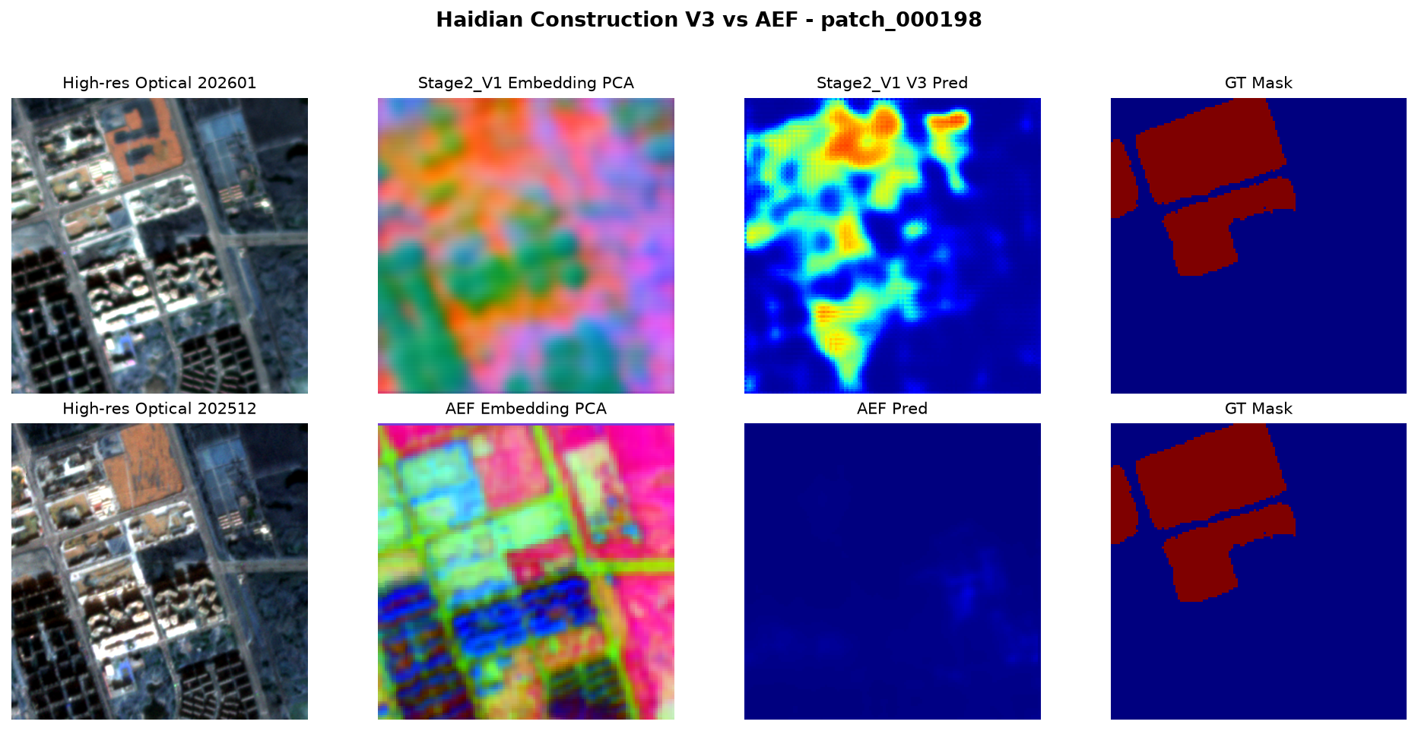
15
海淀区：本土任务需要本土遥感嵌入底座
同一套地理嵌入，进入中国城市治理场景后，必须适配本土数据、标签口径和业务目标。
真实任务样例
三点判断
1 方向成立
AlphaEarth 验证地理嵌入的基础设施价值。
2 本土差异
多时序城市变化任务，玄女已有可量化优势。
3 数据壁垒
单时序短板通过本土数据闭环持续补齐。
高分影像 / 嵌入可视化 / 预测结果 / 标注对比
施工工地、建筑变化、垃圾堆放等任务，依赖本地标签体系和业务定义。
本土数据 + 本土标签 + 本土业务闭环，形成中国城市治理场景下的地理智能底座。

Slide 7
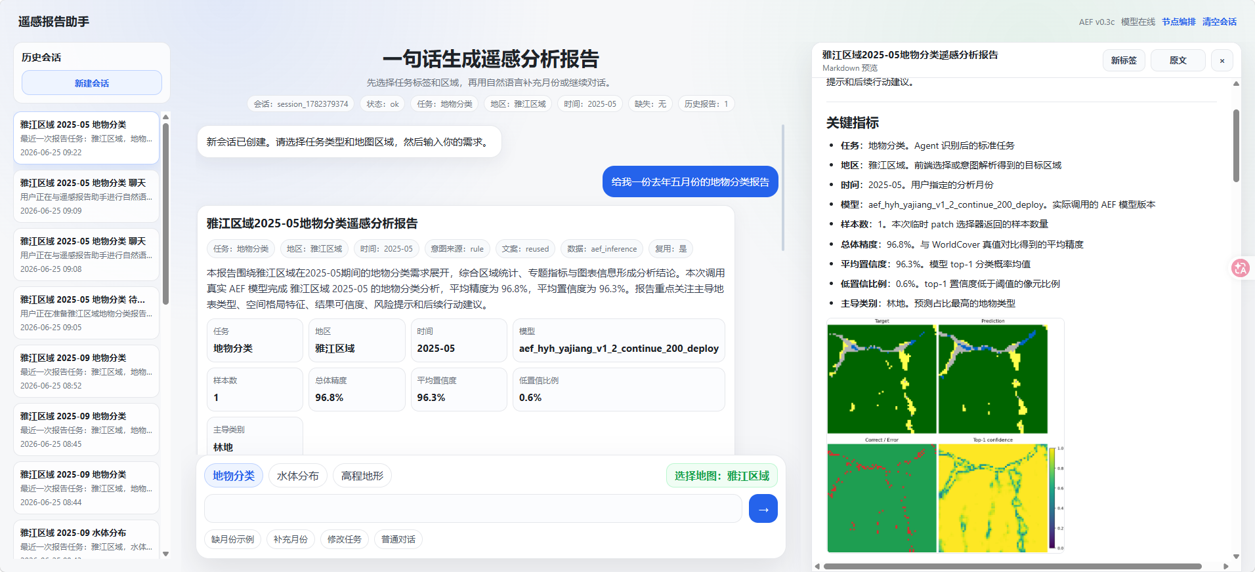
16
雅江区域：把地理嵌入接入水电站监测智能体
雅江案例面向水电站监测：用户选择区域、任务和时间，用自然语言触发模型与下游任务，自动生成结构化遥感分析报告。
自然语言发起任务
用户直接提出报告需求，而不是操作脚本
模型与指标可追溯
展示模型版本、精度、置信度、低置信比例
报告可继续对话
历史会话保留，可追加月份和修改任务
96.8%
96.3%
总体精度
平均置信度
玄女底座可以变成用户可直接使用的智能体产品界面，而不是停留在模型 API。

Slide 8
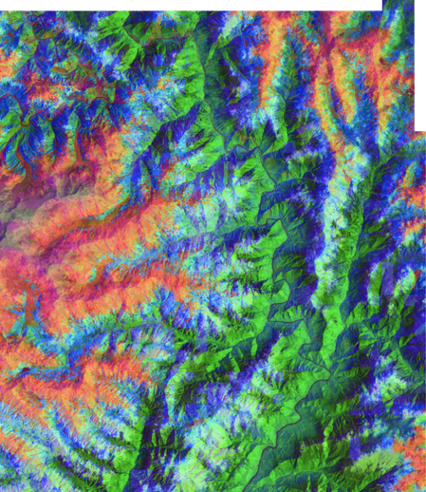
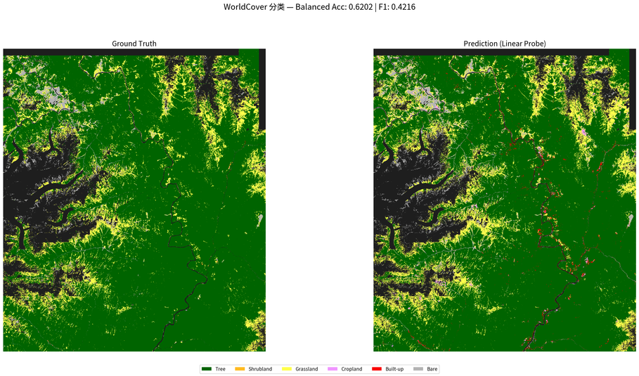
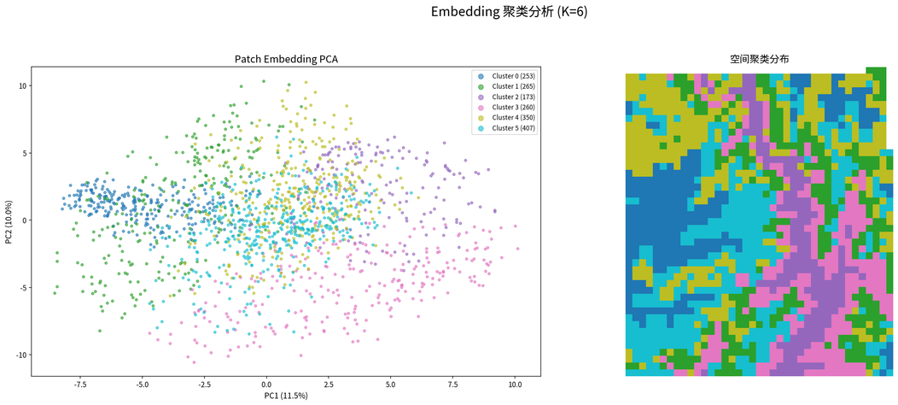
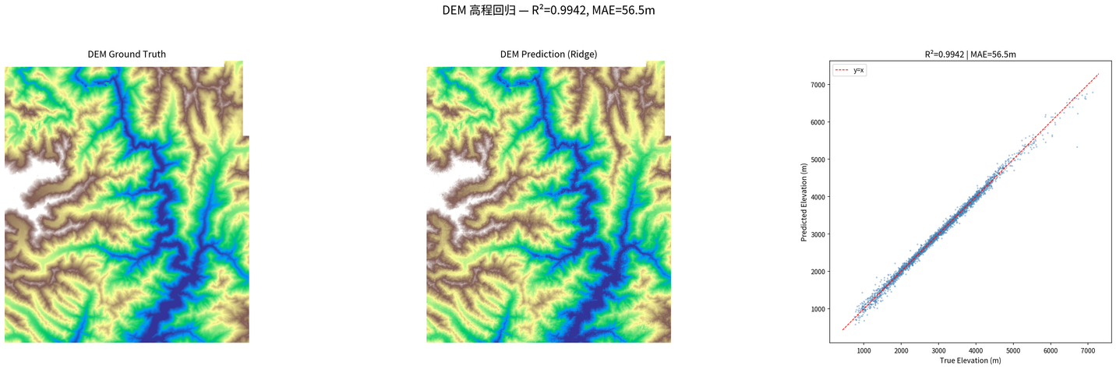
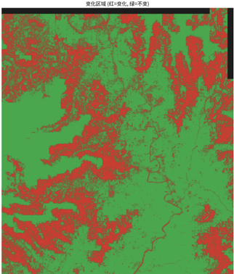
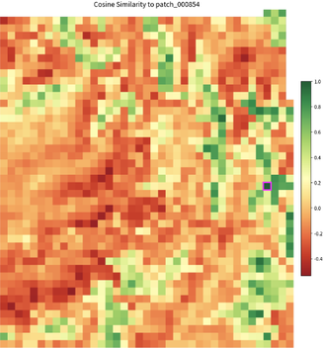
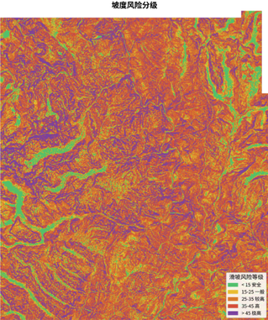
17
从下游任务结果，到可阅读的遥感分析报告
雅江水电站监测需要的不只是预测图，而是能持续生成指标、图表、风险提示和后续行动建议的工作流。
雅江区域
地物分类
空间聚类
高程回归
智能体报告
汇总预测图、置信度、误差图、关键指标与行动建议
变化检测
嵌入检索
坡度风险
玄女的最终产品形态：地理嵌入底座 + 下游任务库 + 报告智能体。

Slide 9
18
从三个案例抽象出玄女底座的四层产品能力
案例不是孤立项目，而是在验证玄女可复制的产品架构。
地理嵌入层
多源、多时相、跨模态、缺失模态下可用
哈尔滨云遮挡样例
任务适配层
分类、检测、变化监测、检索、风险识别共享底座
哈尔滨多任务 / 雅江多任务
评测对标层
与 AEF 官方嵌入进行下游任务量化比较
海淀 V1.0 Benchmark
报告交付层
生成政务报告或智能体报告，进入客户工作流
哈尔滨 2026 报告 / 雅江智能体
商业化承接
按区域、按任务、按更新频率、按 API / 平台授权收费。
玄女不是遥感项目公司，而是在搭建可复用、可评测、可交付的地理智能基础设施。

